Slide 1
Previsão de geração de Energia
José Diniz Junior RA:183134
Roberto Leonardo Rodrigues RA:060235

Slide 2
Problema
Geração de energia por fontes não renováveis;
Qualidade do ar, meio ambiente;
A geração de energia através de painéis solares representa uma pequena fatia na matriz energética do Brasil, cerca de 0,82 %;
Fontes:
https://www.portal-energia.com/matriz-energetica-brasileira/
http://www.epe.gov.br/pt/abcdenergia/matriz-energetica-e-eletrica
https://blog.bluesol.com.br/energia-solar-no-brasil-panorama/

Slide 3
Oportunidade
Propor um sistema para previsão de geração de energia, utilizando técnicas de machine learning.
Visando uma melhor estimativa para investimento e geração de energia em um determinado local.
Cálculo
Energia = Potência x tempo x rendimento

Slide 4
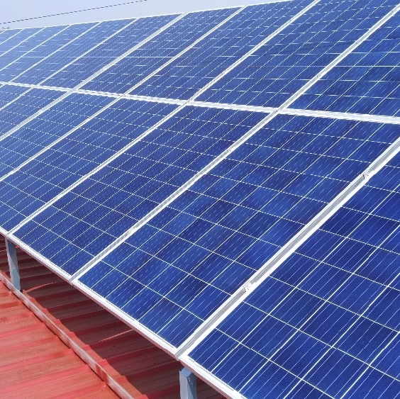
Yingli
Utilizando dados de estações meteorológicas e de painéis solares do Smart Campus Facens.
Modelo: 245 W

Slide 5
Pesquisas e relações
O principal objetivo dos trabalhos analisados é a previsao de geração de energia com a junção de dados fotovoltaicos e meteorológicos.
Previsão com poucos dados;
Previsão para próximas 24 horas;
Variação de técnicas de classificação para encontrar erros no sistema de geração;

Slide 6
DataSets – (julho 2018 a junho 2019)
Fotovoltaico
Meteorologico
FotoMet_P1_DataSets_10T
Registros: 8.022.697
Campos
  data
  energia_dia
  energia_ano
  energia_total
  potencia
  power_led
  solarnet_led
  solarweb_led
Registros: 50.502
Campos
  data
  deficit_vapor_vmin
  deficit_vapor_vmedio
  ponto_orvalho_vmin
  ponto_orvalho_vmedio
  precipitacao_valor
  radiacao_solar_valor
  temperatura_ar_vmin
  temperatura_ar_vmedio
  temperatura_ar_vmax
  umidade_ar_vmin
  umidade_ar_vmedio
  umidade_ar_vmax
  velocidade_vento_vmedio
  velocidade_vento_vmax
Registros: 44.352 (308 dias)
Campos
  data
  energia
  deficit_vapor_vmedio
  ponto_orvalho_vmedio
  precipitacao_valor
  radiacao_solar_valor
  temperatura_ar_vmedio
  umidade_ar_vmedio
  velocidade_vento_vmedio

Slide 7
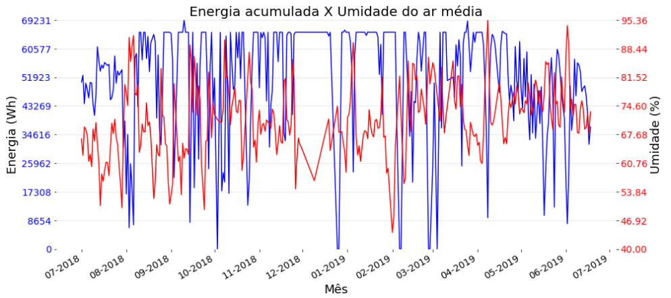
Gráficos

Slide 8
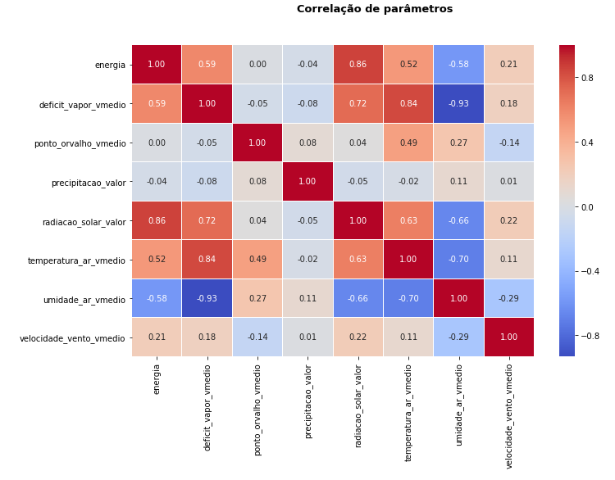
Correlação

Slide 9
Inicio do treinamento
Com os dados normalizados, os mesmos foram divididos de forma contínua em 85% para treino e 15% para testes, isto é, aproximadamente 261 dias para treino e 46 dias para testes.
Com os dados preparados e divididos, iniciou-se os treinamentos com alguns algoritmos de regressão.

Slide 10
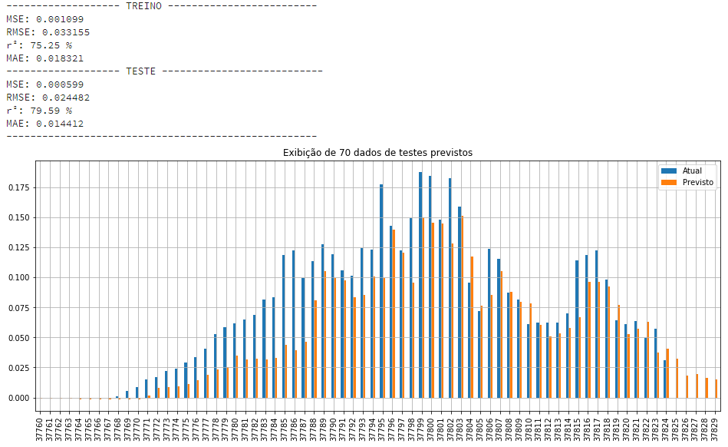
Regressão Linear com Radiação Solar

Slide 11
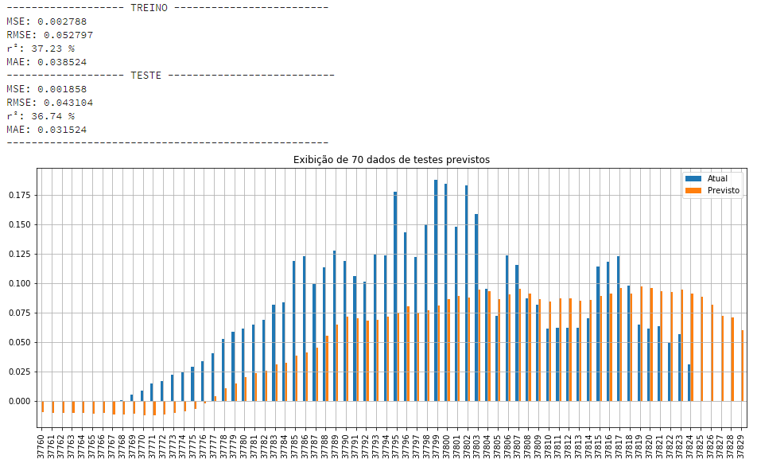
Regressão Linear sem Radiação Solar

Slide 12
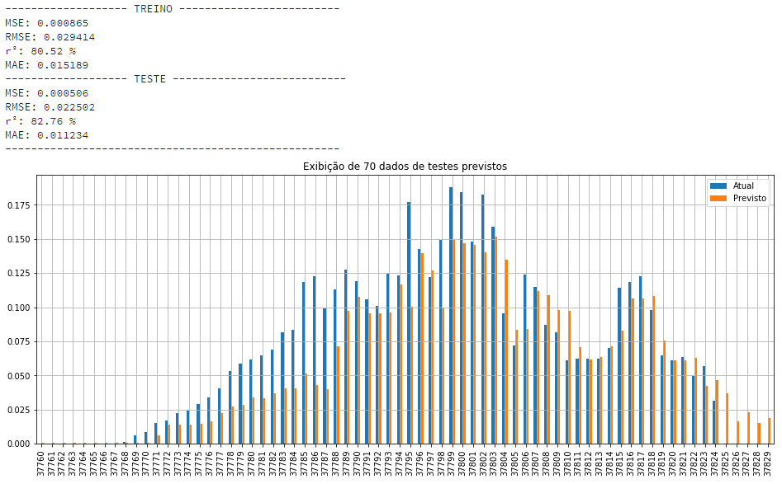
Randon Forest com Radiação Solar
Parâmetros
max_depth:9,
max_features: ‘sqrt’, min_samples_leaf: 12, min_samples_split: 2, n_estimators:200

Slide 13
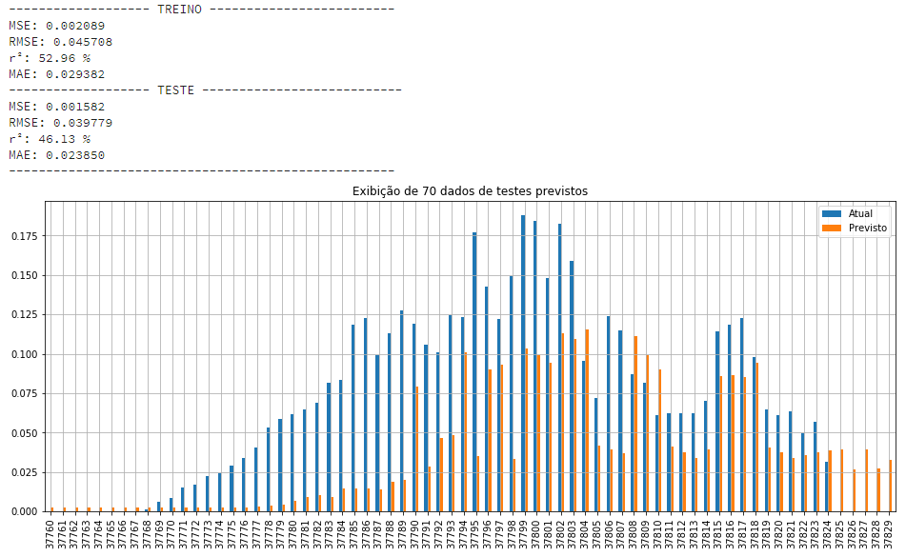
Randon Forest sem Radiação Solar
Parâmetros
max_depth:9,
max_features: ‘sqrt’, min_samples_leaf: 12, min_samples_split: 2, n_estimators:200

Slide 14
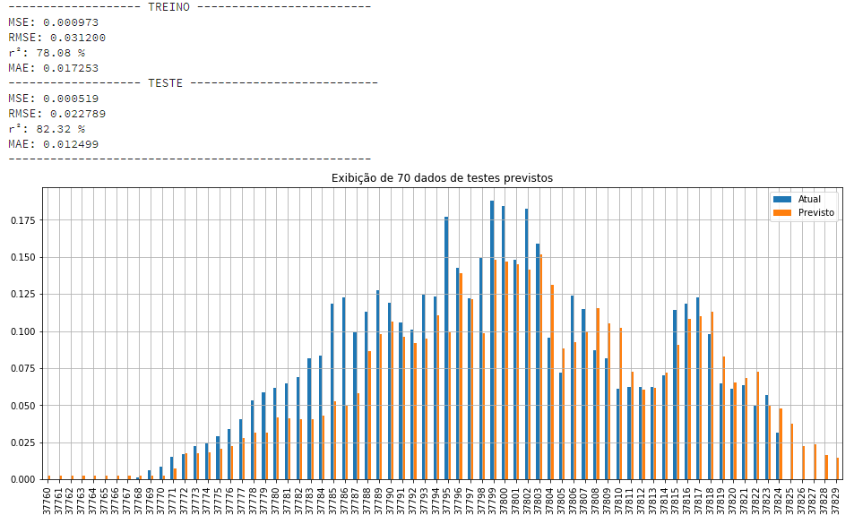
XGB com Radiação Solar
Parâmetros
colsample_bytree: 0.6, learning_rate: 0.03, max_depth: 3, min_child_weight: 8, n_estimators: 175, n_jobs: 4,
objective: ‘reg:squarederror’, subsample:0.7

Slide 15

XGB sem Radiação Solar
Parâmetros
colsample_bytree: 0.6, learning_rate: 0.03, max_depth: 3, min_child_weight: 8, n_estimators: 175, n_jobs: 4,
objective: ‘reg:squarederror’, subsample:0.7

Slide 16
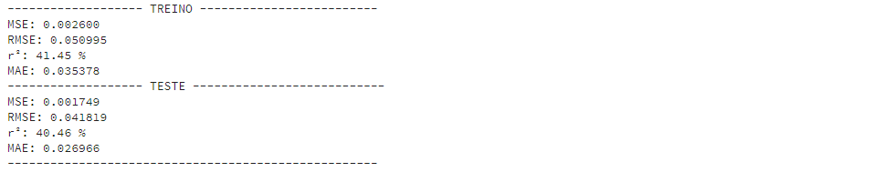
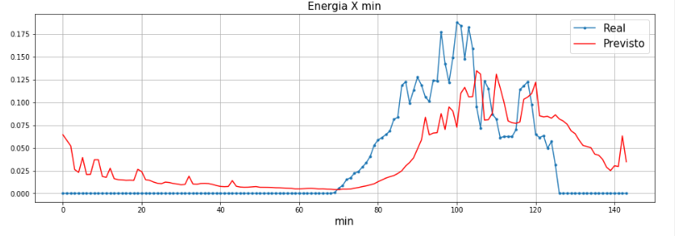
LSTM sem radiação
Parâmetros
1 entrada
1 camada oculta com 50 neurônios
1 saída
optimizer: ‘adam’
batch_size: 60

Slide 17
Melhor resultado
De acordo com os treinamentos realizados, o resultado mais satisfatório foi do XGBRegressor, se comparados os erros.

